Slide 1

Муниципальная общеобразовательное учреждение
средняя общеобразовательная школа № 7 муниципального образования Темрюкский район ст. Вышестеблиевской

Slide 2

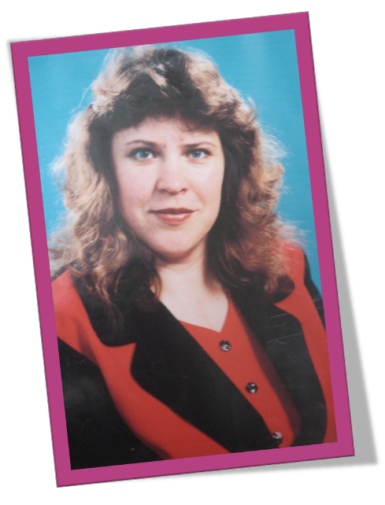


Рыбалкина
Ольга
Григорьевна
Педагогический стаж
25 лет
Учитель высшей категории
Победитель
краевого конкурса
«Лучший
классный руководитель»
Лауреат краевого конкурса
«Портфолио учителя
«Начальная школа ХХ1 века"

Slide 3
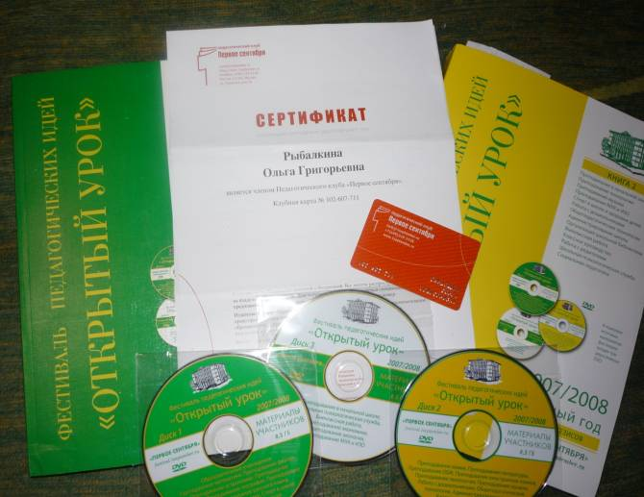
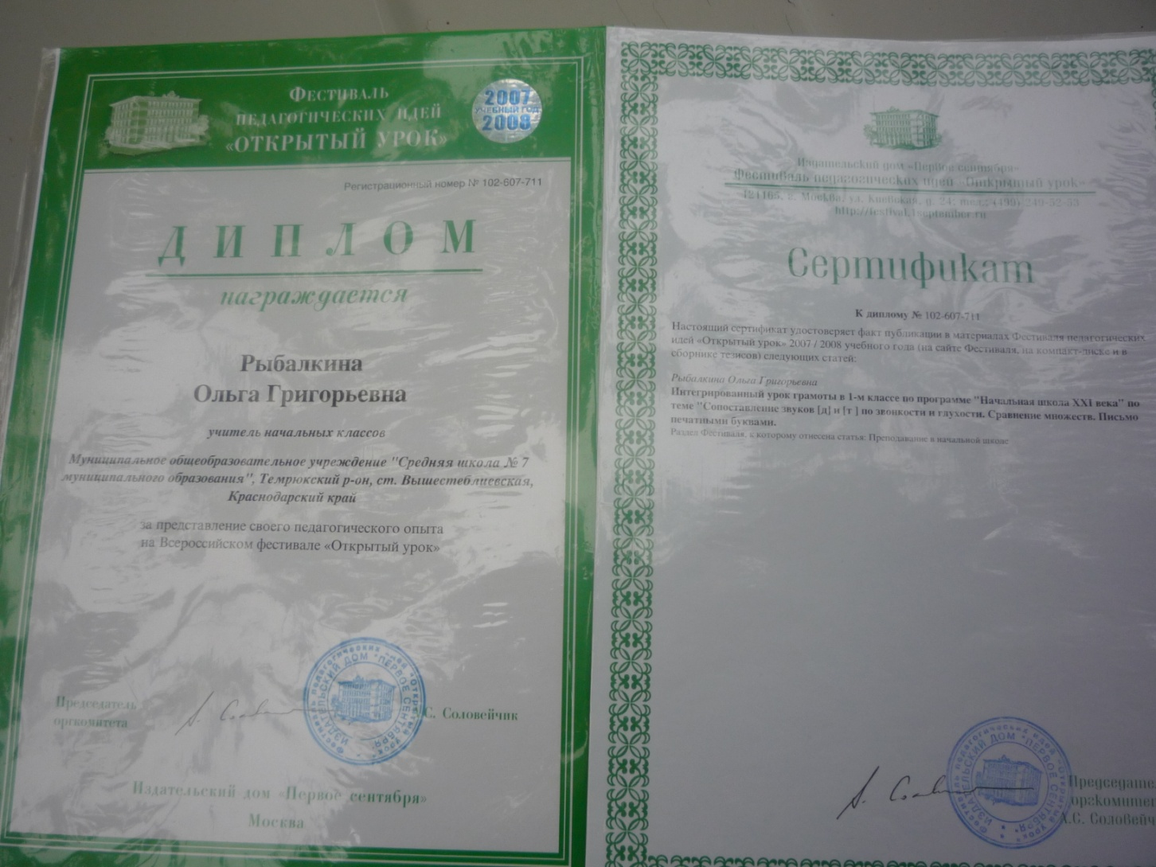
Фестиваль педагогических идей «Открытый урок» .
Издательский дом «Первое сентября»

Slide 4
«Начальная школа ХХ1 века»
Программа
развивающего обучения
Муниципальное общеобразовательное учреждение
средняя общеобразовательная школа № 7
Вышестеблиевской Темрюкского района
ул. Ленина,100,
тел. 8-861-48-35-5-70
тел.(факс) 8-861-48-3-27
http://w

Slide 5

- интеграция учебных предметов, которая формирует у детей основы
учебной деятельности;
- дифференцированный подход к каждому ребёнку;
- не допускает перегрузок и чрезмерного утомления;
- оснащён педагогической диагностикой;
- мягкая адаптация к школьному обучению.

Slide 6

Её цель: формирование у учащихся читательских навыков, речевой
и познавательной деятельности.
Главные задачи чтения и развития речи:
- учить младших школьников сознательному правильному,
выразительному чтению вслух и молча;
- формировать умение полноценно воспринимать
художественные и научно- познавательные тексты;
- обогащать лексический запас слов учащихся.

Slide 7
Актуальная проблема:
Почему из года в год снижается интерес детей к чтению,
к классической литературе, к поэзии…?
Как научить детей читать бегло?
Какие подобрать упражнения и задания, способствующие не только повысить его темп чтения, но и повысить интерес школьника к читательской литературе?

Slide 8
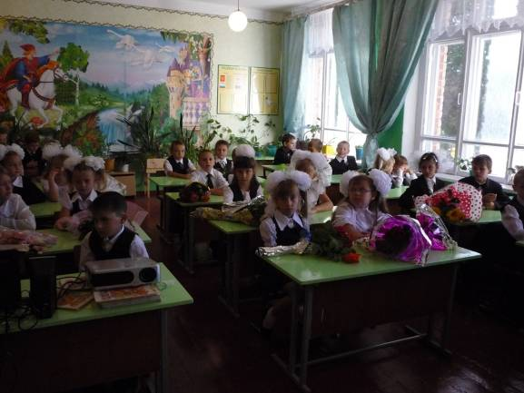
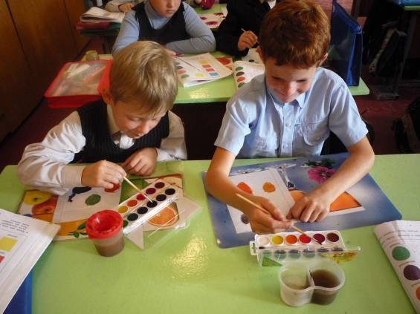
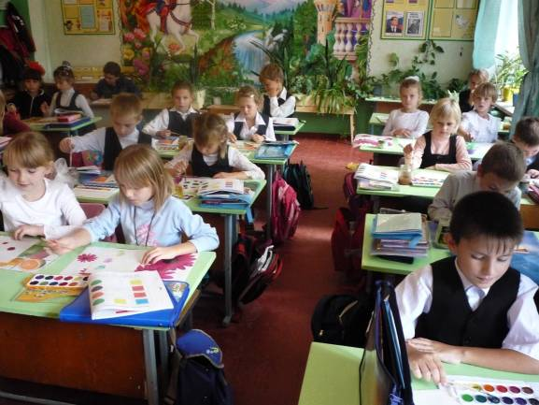
Подготовительный период.

Slide 9



К №1 , В-1
1.Обведи карандашом буквы, которые ты знаешь:
А Б В Г Д Е Ё Ж З И Й К Л М Н О П Р С Т У Ф Х Ц Ч Ш Щ Ъ Ы Ь Э Ю Я
2.Назови, кто это? Какое это животное домашнее или дикое? Почему?
К №1, В-2 Обведи карандашом буквы, которые ты знаешь: А Б В Г Д Е Ё Ж З И Й К Л М Н О П Р С Т У Ф Х Ц Ч Ш Щ Ъ Ы Ь Э Ю Я Напечатай, кто это? ___________
К №1, В-3 Обведи карандашом буквы, которые ты знаешь: А Б В Г Д Е Ё Ж З И К Л М Н О П Р С Т У Ф Х Ц Ч Ш Щ Ъ Ы Ь Э Ю Я Вставь буквы: О, А, И и прочитай слово: К . Т Ш . Р Б . НТ

Slide 10
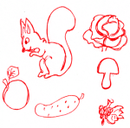
К №2, В-1 Послушай загадку и обведи карандашом отгадку. - Сто одёжек и все без застёжек . - Без окон, без дверей- полна горница людей. - В дупле живёт, да орешки грызёт. - Стоит Антошка на одной ножке.
К №2, В-2 Отгадай загадку и напиши отгадку. 1. Сто одёжек и все без застёжек; к…..а 2. Без окон, без дверей полна горница людей; о….ц 3.В дупле живёт, да орешки всё грызёт; б…а 4. Стоит Антошка на одной ножке. г..б
К №2, В-3 Отгадай загадку и нарисуй в окошке отгадку. 1. Сто одёжек и все без застёжек; 2. Без окон, без дверей полна горница людей; 3. В дупле живёт, да орешки всё грызёт; 4. Стоит Антошка на одной ножке.

Slide 11
Уровень подготовленности детей к школе.

Slide 12

Обучение грамоте
К-1, в-1 а о у э ы я ё ю е и Ау! Уа! моя яма Моя мама. я му ма моё ямы мы ум ам мои мама Мои .
Аа,
Мм
К-1, в-2 А а ар-буз ай-ва ак-ва-ри-ум Сам алый, сахарный. Кафтан зелёный бархатный. Я я я-корь я-ще-ри-ца яб-ло-ко Яблоко висит на яблоне.
Аа
Яя

Slide 13
К-4, в-1 ка ко ку кэ кы кя кё кю ке ки мак мама Мина яма ум как как мина Нина ямы умна какие Мина ______ кино, а Нина ________ ? У Яны мак, а у Инны маки. На, Яна, мак!
Кк
К-4, в-2 Кашка чашка букашка ложка жалко Прочитай всем: Кашку кушали из чашки- Утонули две букашки! Не доели ложку кашки… Если жалко вам букашку- В этой чашке, в ложке кашки Доедайте в чашках кашку!
Кк

Slide 14
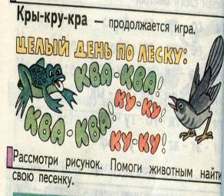
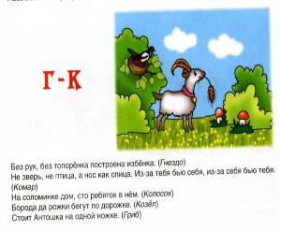
К-7, в-1 Читай слоги быстро: га го гу гы гэ гё иг ге гю ик эк ак ок ук ык ка ко ку кы кэ кё ки ке кю иг эг аг ог уг ыг Кто так? - Иго-го, - ку-ку, - ку-ка-ре-ку . гол горка колос икра Гена кол корка голос игра Лена Коля и Гена гуляли. Лена ела лимон. мой край моя койка моё имя мои руки
Гг,Кк
К-6, в-2 Прочти всем: ОТГАДАЙ ЗАГАДКИ:
Гг, Кк

Slide 15
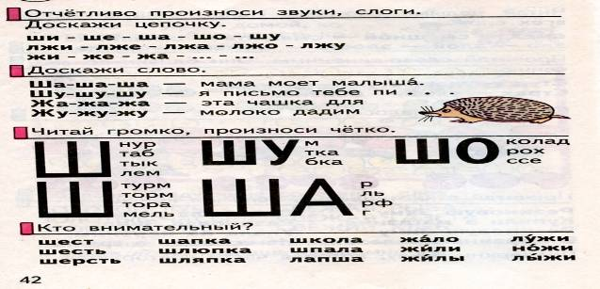
К-11, в-1 жа жу жи же жё аж уж еж иж ёж ша шу ши ше шё аш уш еш иш ёш жар шест сажа сало Подбери слова к схеме. шар жест Саша жало Объясни первый звук в этих словах. Не жужжу, когда сижу, Не жужжу, когда хожу. Если в воздухе кружусь, Тут уж вдоволь нажужжусь.
Жж,Шш
К-11,в_2
Жж,Шш

Slide 16
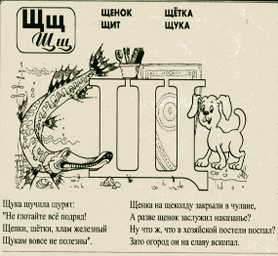
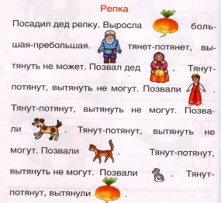
К-13, в-1 ща щу щи ще щё \ ща – а чаща прищурил Щ щу - у щука ищу сообщу Прочти всем: Поиграй со всеми: Часовщик прищурил глаз, У щучки – щурята, Чинит часики для нас. У лисы - … , У собаки - … .
Щщ
К-13, в-2 Прочитай всем: Прочитай и расскажи всем:
Щщ

Slide 17
Динамика обученности учащихся. Чтение.
Динамика обученности учащихся.
Чтение. 1 полугодие.

Slide 18

- многократное чтение,
- чтение в темпе скороговорки,
- выразительное чтение с переходом на незнакомую часть текста.

Slide 19
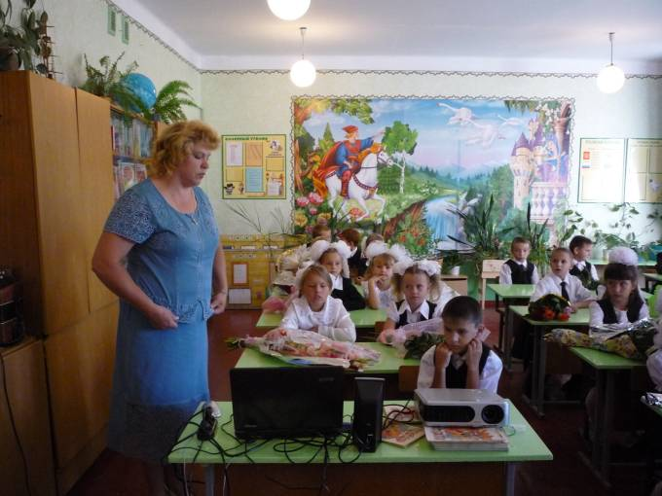
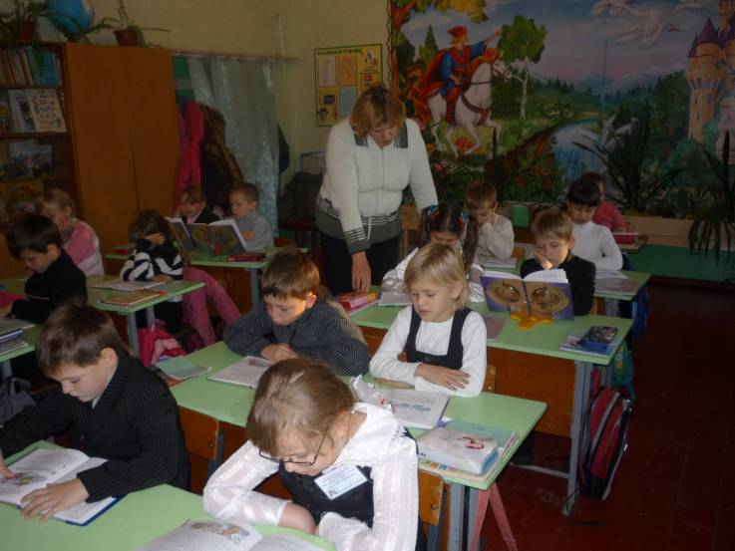
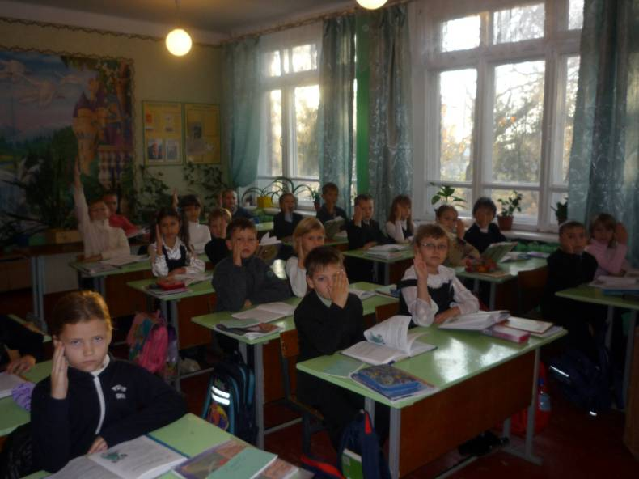
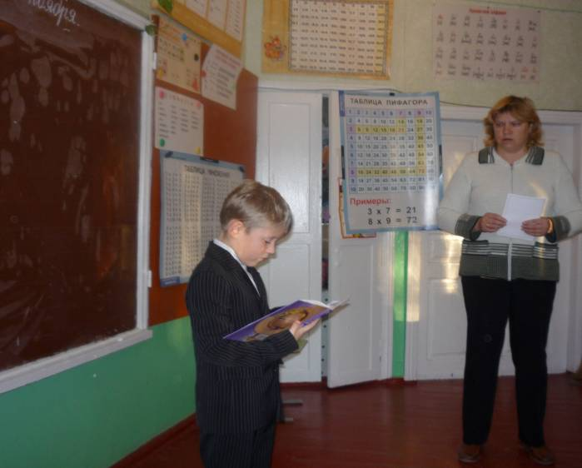

Slide 20

Набор №1 чис. букв время Набор №6
Тает снег. 8 4 1. Зимой река покрылась льдом. 23 5
Идёт дождь. 9 4 2. Мальчик подарил маме цветы. 23 5
Небо хмурое. 10 5 3. Дежурные стёрли пыль с доски. 24 5
Коля заболел. 11 5 4. Колхозники работают на лугу. 24 5
Запели птицы. 11 5 5. На огород забрались цыплята. 24 5
Поле опустело. 12 6 6. Мы жили возле берёзовой рощи. 24 5
Набор №2 Набор №7
Трещат морозы. 12 6 1. Небо покрылось серыми тучами. 25 4
Я ищу землянику. 13 6 2. Дети посадили во дворе акацию. 25 4
ВВВВ лесу росла ель. 13 6 3. Бабушка купила внуку букварь. 25 4
Наступила осень. 14 7 4. Землю согрело тёплое солнышко. 26 4
Дни стали короче. 14 7 5. Моя сестра работает на фабрике. 26 4
В лесу много берёз. 15 8 6. В марте зацветают фиалки в лесу 26 4
Набор №3
Прилетели птички. 15 8
Ярко светит солнце. 16 8
Лида вытерла доску. 16 8
Весело бегут ручьи. 16 8
Подул резкий ветер. 16 8
Зоя прилежно учится. 17 8
Набор №5
Солнышко светит и греет. 20 6
Федя решил задачу у доски. 21 6
Загорелась в небе зорька. 21 6
На деревьях сверкал иней. 21 6
Город Киев стоит на Днепре. 22 6
В лесу собирают землянику. 22 6
Набор №4
Дятел долбит дерево. 17 8
Я хочу посадить цветы. 18 7
Иней запушил деревья. 18 7
Без воды цветы завянут. 19 7
Пролетело жаркое лето. 19 7
Возле дома посадили ель. 20 7

Slide 21

Тексты зрительных диктантов
Я.В. Беспаловой
Набор №1 Набор № 6
Утро мудро. 9-4 1. Говорит бело, а делает черно. 23-5
Будь здоров. 10-5 2. Мать плачет, что река льётся. 23-5
Делай добро. 10-5 3. За доброго человека сто рук. 23-5
Беда ум родит. 11-5 4. В гостях хорошо, а дома лучше. 23-5
День- труден. 11-5 5. Бранись, а рукам волю не давай. 24-5
С делом не шути. 12-6 6. Поменьше слов, побольше дела. 24-5
драки кулаками
Набор №2 Набор №7
Было, да сплыло. 12-6 1. Ум без догадки и гроша не стоит. 25-4
Беден, да честен. 13-6 2. Глаза страшатся, а руки делают. 25-4
Ошибка не обман. 13-6 3. Других не суди- на себя погляди. 25-4
Умный уступает. 13-6 4. После драки кулаками не машут. 25-4
Свой хлеб сытнее. 14-7 5. Русский человек добро помнит. 25-4
Первый блин комом. 15-8 6. С миру по нитке- голому рубашка. 25-4
Набор №3
Век живи, век учись. 15-8
Один в поле не воин. 15-8
Секрет не для двоих. 16-8
Без труда нет добра. 16-8
Время дороже золота. 17-8
Шути, да оглядывайся. 17-8
Набор №5
Без старых не проживёшь. 20-6
Без терпенья нет уменья. 20-6
Бумага терпит, перо пишет. 21-6
Добро помни, а зло забывай. 21-6
Спрос не грех, отказ не беда. 22-6
Говори меньше- умнее будешь. 23-6
Набор №4
Без ума голова- котёл. 17-8
Вольного бьют больно. 18-7
Кто ленив, тот и сонлив. 18-7
Людей сближает улыбка. 19-7
В злобе теряется разум. 19-7
Непоседа портит беседу. 20-7

Slide 22
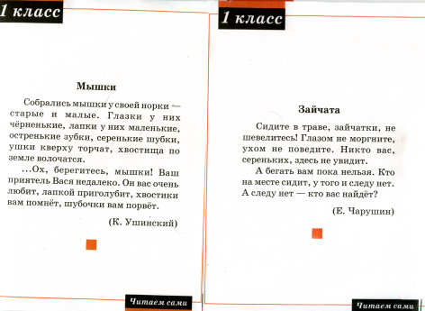
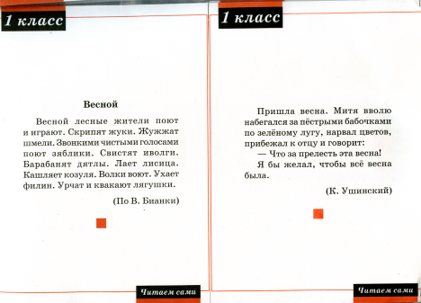
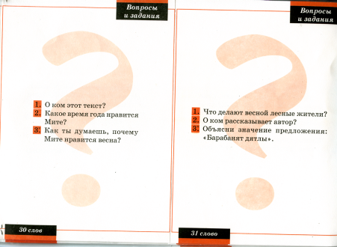
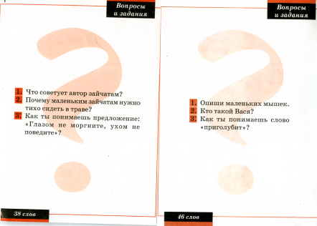
Карточки для проверки осознанности чтения и понимания содержания текста в целом.

Slide 23
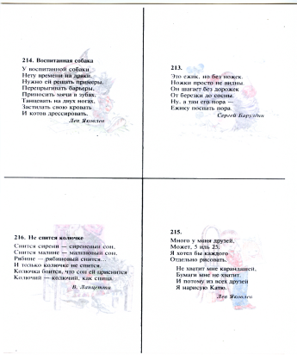
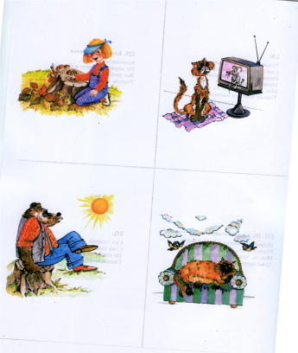
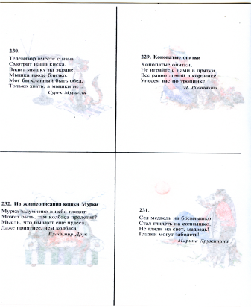
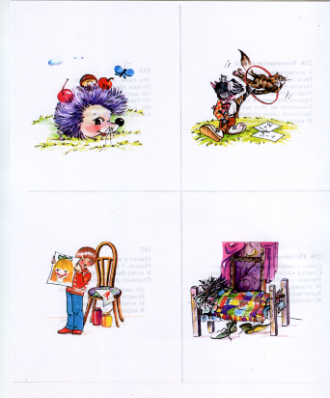
Шутливые стихотворения

Slide 24
Динамика обученности учащихся. Чтение . 1 класс.
 | Начало года | 1 полугодие | 2 полугодие
Нечитающие дети | 92 % | 0 % | 0 %
Чтение по слогам | 4 % | 35 % | 20 %
Слово-слоговое чтение | 4 % | 53 % | 40 %
Беглое чтение | 0 % | 12 % | 4 0%

Slide 25
Динамика обученности учащихся.
Чтение. 1 полугодие.
Динамика обученности учащихся.
Чтение. 2 полугодие.

Slide 26

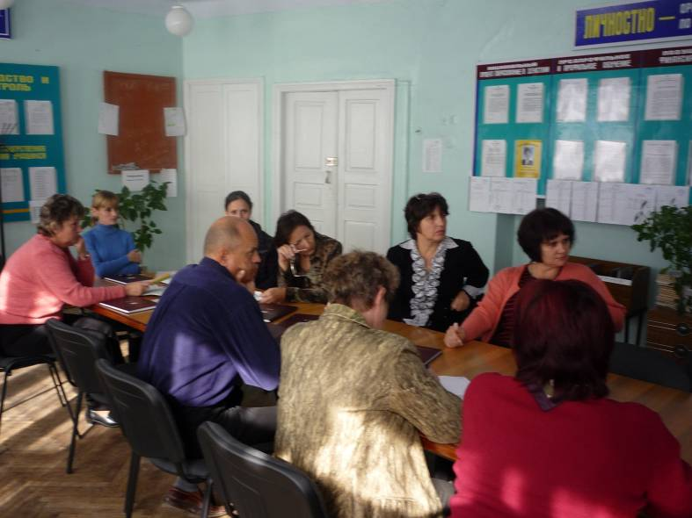
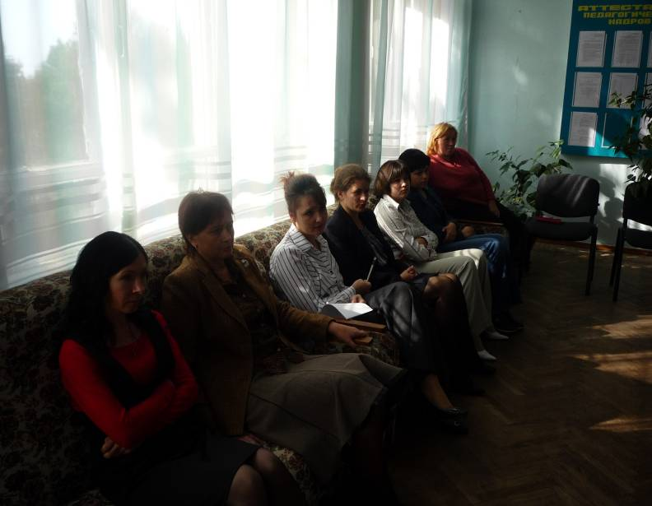
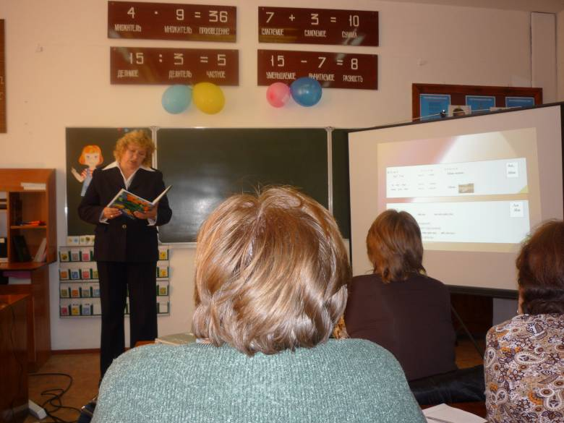

Slide 27

«Вы хотите, чтобы дети
были способными и талантливыми?
Тогда помогите им сделать
первые шаги по ступенькам творчества,
но… не опаздывайте
и, помогая…думайте сами»
Б.П. Никитин

Slide 28

